Slide 1
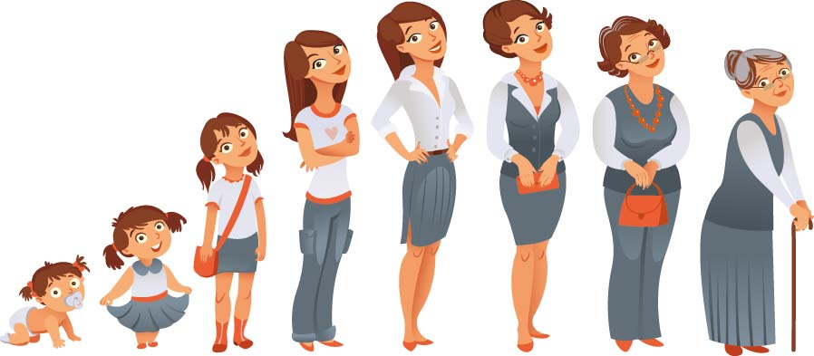
Demenz
Arbeitsgruppe:
Prof. Dr. Gunter Eckert
Dr. Wolfgang Thoma
Gaby Lux-Wellenhof
Roswitha Hahn

Slide 2
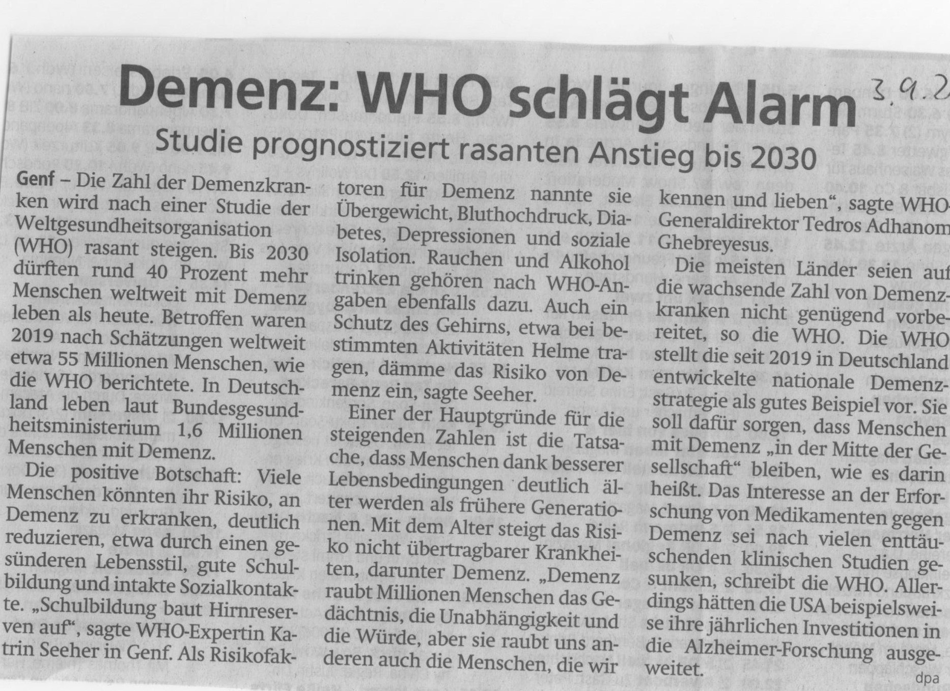
Demenz, weltweit 55 Millionen Menschen bis 2030

Slide 3

Kinder- und Jugendlichendemenz bei NCL
NCL- Neuronale Ceroid-Lipofuszinosen

Slide 4
Was ist NCL ?
Eine unheilbare Stoffwechselkrankheit
Wird autosomal rezessiv vererbt
ca. 700 Kinder in Deutschland, weltweit ca. 70.000
Eines von 30.000 Kindern betroffen
Erkrankung im Alter von 1 bis 8 Jahren
Lebenserwartung: 30

Slide 5
Das Krankheitsbild von NCL
Sehschwäche – vollständige Erblindung – Schädigung der Netzhaut
Epileptische Anfälle
Fortschreitende Bewegungsstörungen
Geistiger Abbau
Schlaganfall
Demenz

Slide 6
Altersdemenz
  Enttabuisierung
  Generationsübergreifende Kommunikation
  Blut-/Gehirnuntersuchungen
  Digitale Ertüchtigung
  Maßnahmen zur Prävention
  Lifestyle-Änderungen
  Hirnaktivität
  Icho-Ball/Robbe

Slide 7
Eine Initiative des Lions Club Usingen-Saalburg
Kompetent älter werden –
mit und ohne Demenz

Slide 8
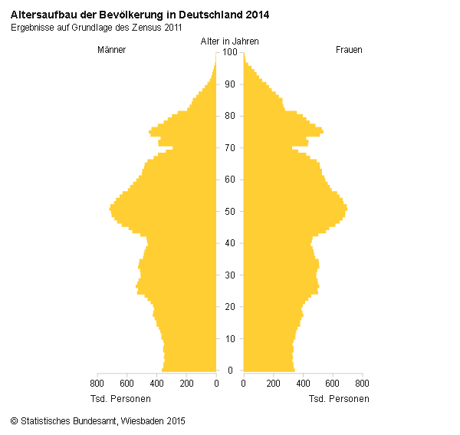
Heute:
  In Deutschland gegenwärtig rund 1,2 Mio. Alzheimer-
  Patienten.
Demographischer Wandel – Risikofaktor: Alter!
Besondere Herausforderung: dramatische Zunahme
der Demenzerkrankungen! (2030: 2,5 Mio)
Alle Demenzen
Erkrankunghäufigkeit
Alzheimer Demenz
Lebensalter
Quellen: Wimo et al. 1998; Statistisches Bundesamt

Slide 9
ALZHEIMER
Verdrängen
Angst
Kummer
Sorge
Verlust
Sprachlosigkeit

Slide 10
aufklären
vermitteln
vernetzen
forschen

Slide 11
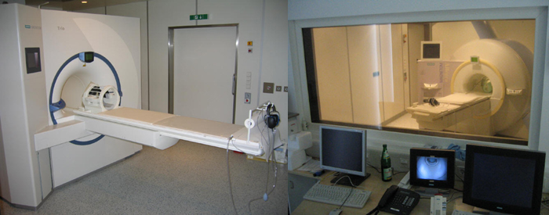
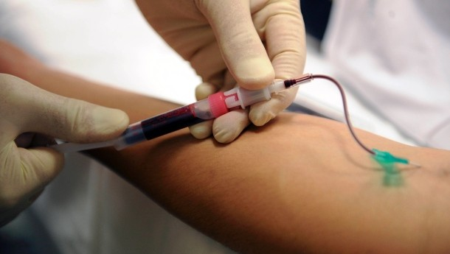
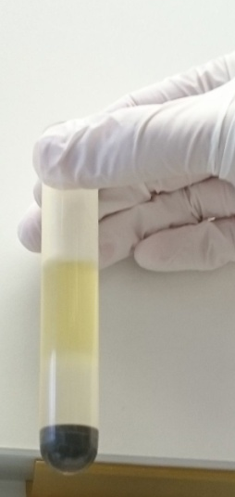
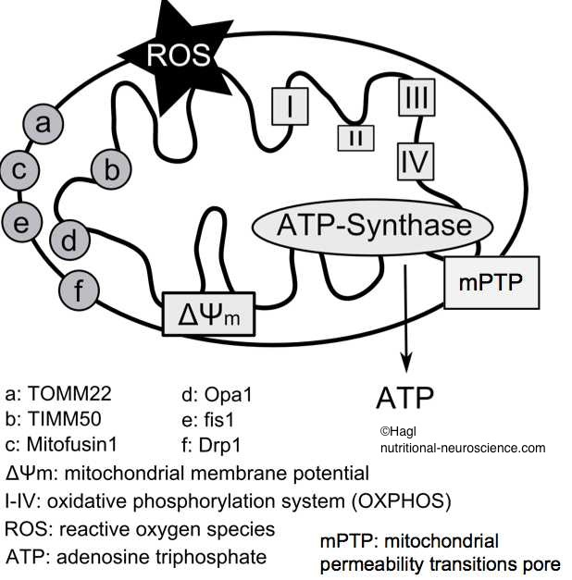
forschen
„Essen gegen Vergessen“

Slide 12
Ausblick:
Weitsicht: LionsAGE in die Fläche
Aufklärung: Gesundes Altern – Ernährung, Bewegung, geistige Fitness
Forschung: Multimodaler Ansatz gegen Energiemangel im Alter
Prävention: Kognitiv fit schützt vor Nepper, Schlepper, Bauernfänger
Maßnahmen zur Verbesserung der Lebensqualität: z.B. der Therapie-Ball

Slide 13
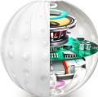
Icho -Therapieball für Demenzkranke
- 500 g schwere Kugel aus Kunststoff
- leuchtet in verschiedenen Farben
- Oberfläche mit unterschiedlichen Strukturen
- Kugel kann vibrieren
- Kugel sammelt Daten
- programmierbar mit verschiedenen Apps

Slide 14
Icho -Therapieball für Demenzkranke
- Kugel knüpft an Kindheit an
- Oberfläche ist ertastbar
- Oberfläche verändert sich
- Musik kann gespielt werden (Ruhephase)
- Stadt, Land, Fluss (Gedächtnistraining)
- Sprichwörter beenden
- Kugel muss zur Funktion bewegt werden

Slide 15
Icho -Therapieball für Demenzkranke
Erzielte Ergebnisse
- Gedächtnistraining
- Bewegungslernen
- Inhaltslernen
- Motorik
- Entspannung
- Demenzprophylaxe

Slide 16
Der Therapieball im Einsatz
  Der Therapieball Icho ist bereits durch den
  LC Rodgau-Rödermark gespendet worden an das
  Alten- und Pflegeheim Morija in Rödermark
  Am Sonntag 11.07., 17.00-18.00 Uhr, wurde über den Einsatz des Therapie-Balls auf
  Radio-Initiative Rödermark
  https://www.radiodarmstadt.de/news/radio-initiative-roedermark-hier-gibts-was-auf-die-ohren.html
  berichtet.

Slide 17
Weiterarbeit der Demenz-Gruppe
Studien fortführen (unter Berücksichtigung des
Therapieballs?)
· Probanden suchen
Ergebnisse der Studien in Maßnahmen übersetzen
Aufklären
Clubs gewinnen für Thematik
Therapieball an Einrichtungen geben

Slide 18
Danke für die Aufmerksamkeit

